Slide 1
Силовой каркас многоцелевого
детектора
Дубна, ОИЯИ, 11.02.2020
Суховаров С.И., ОИЯИ
Кузьмин А.А., ЦНИИСМ

Slide 2
Технология изготовления силового каркаса.
Состояние проектных работ.
Интеграция в многоцелевой детектор.
Кабельные трассы.

Slide 3
Оправка для изготовления силового каркаса

Slide 4
Нить T700SC-12K
Связующее ЭХД-МД

Slide 5
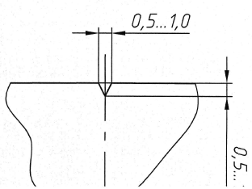
Предельные отклонения размеров
между осями двух любых рисок - ±1´

Slide 6
«Знак» для намотки короба
«Знак» с намотанным слоем
материала ТАСМ-МД
«Знак» с намотанным слоем материала ТАСМ-МД и угле-
пластиком на основе нити T700SC-12K и связующего ЭХД-МД

Slide 7
Расчётная максимальная
масса короба – 130 кг,
Количество коробов
в изделии - 25 шт.
8260

Slide 8
Этапы сборки силового каркаса.

Slide 10
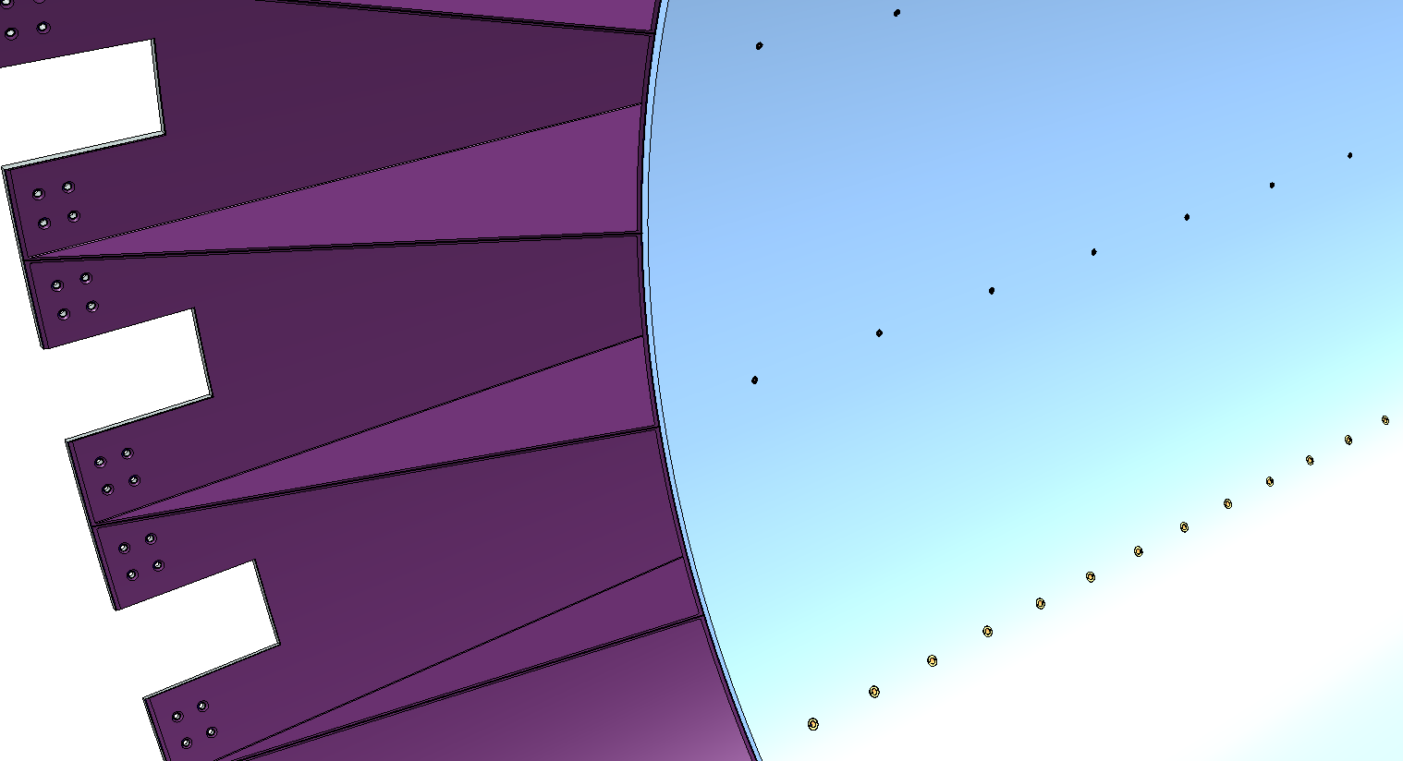
Максимальная расчётная масса
каркаса около 9 000 кг.
Расчётная нагрузка – 195 000 кг.
Максимальный расчётный прогиб
в плоскости симметрии – 1,32 мм.

Slide 11
Комплект поставки на сборочную площадку:
- силовой каркас – 1 шт,
- рельсы TOF&TPC – 2 шт,
- рельсы TOF - 12 шт,
- кронштейны крепления – 50 шт.

Slide 13
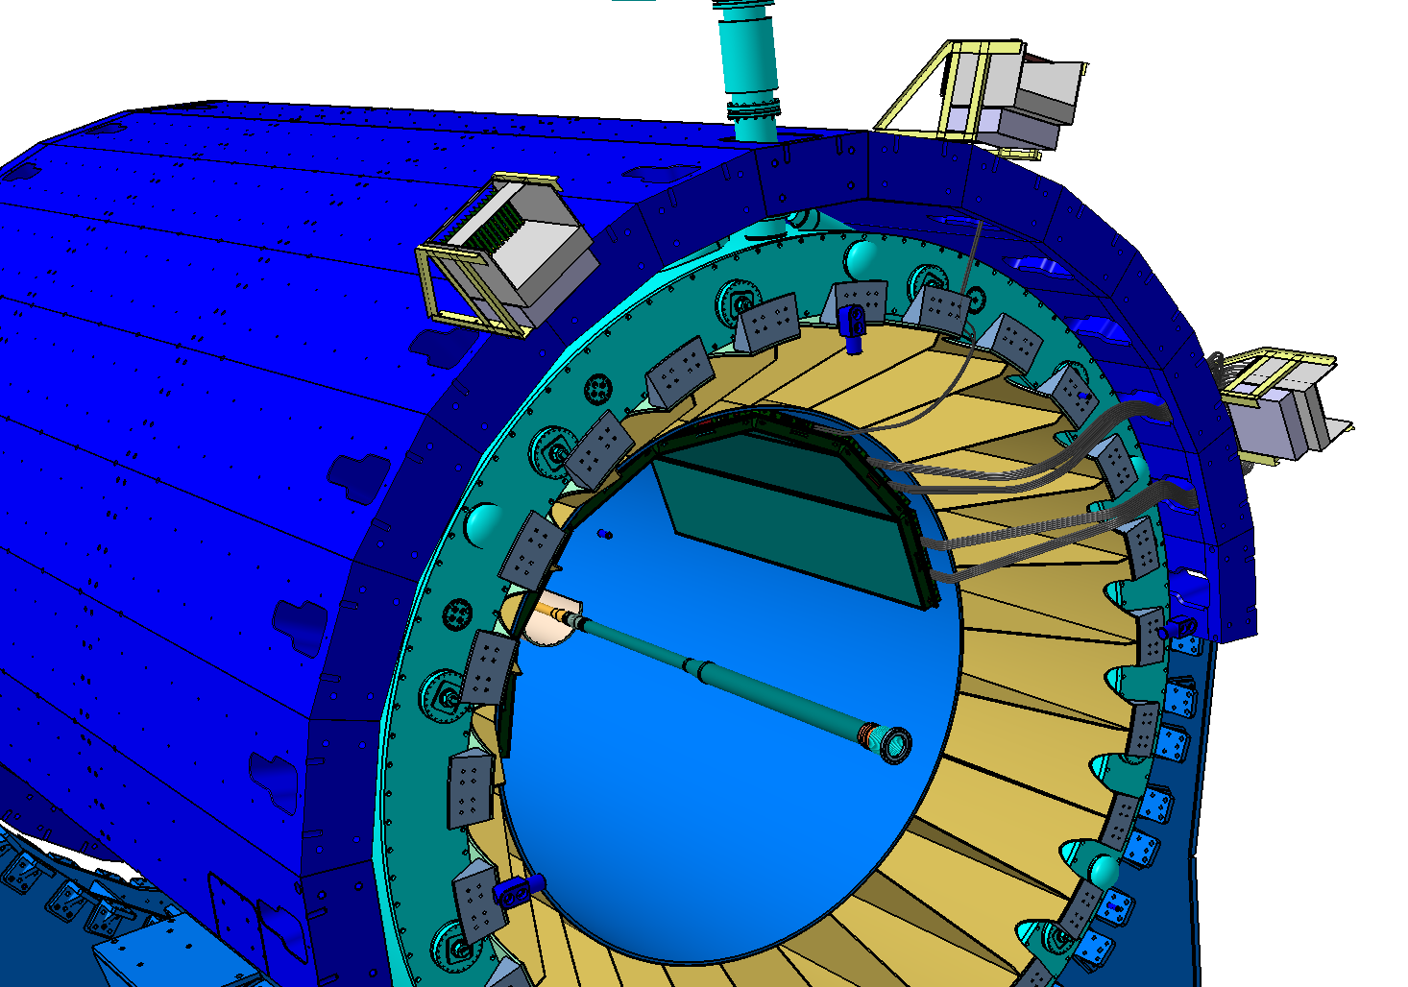

Slide 14
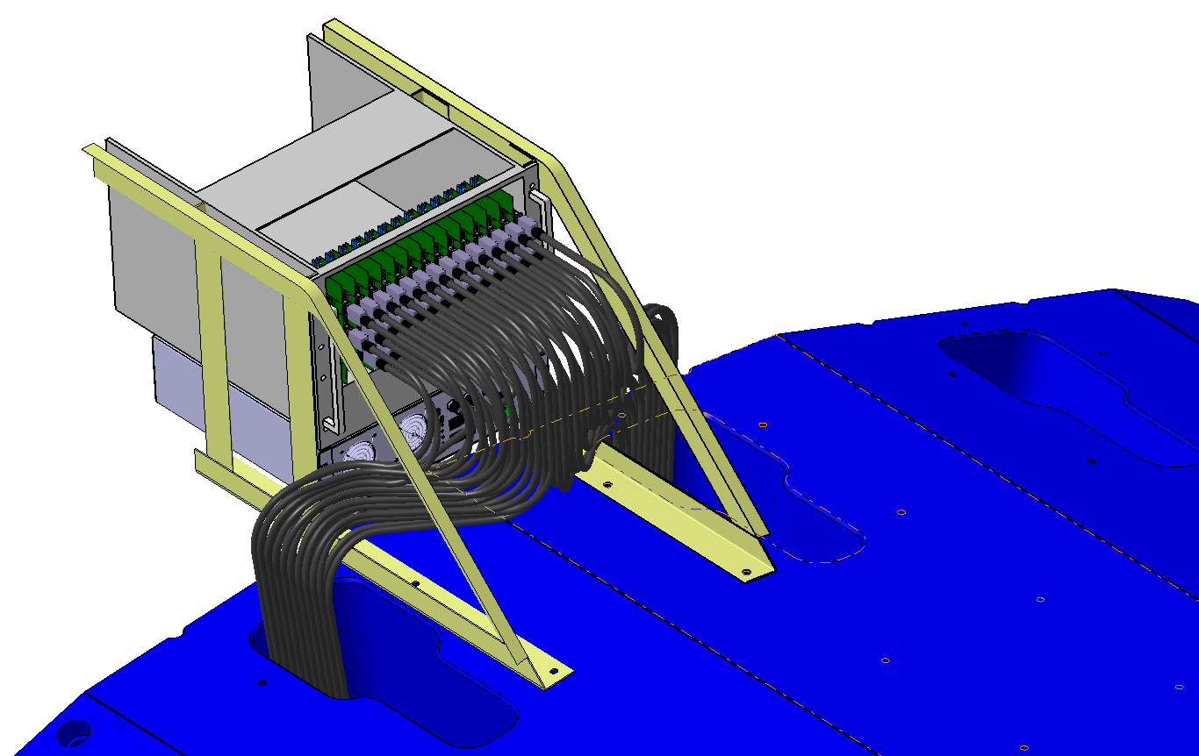

Slide 15
Благодарю за внимание

